Slide 1
光集積回路測定速度向上に向けた計算機生成ホログラムの検討
福田研究室 佐々木 瑠斗

Slide 2
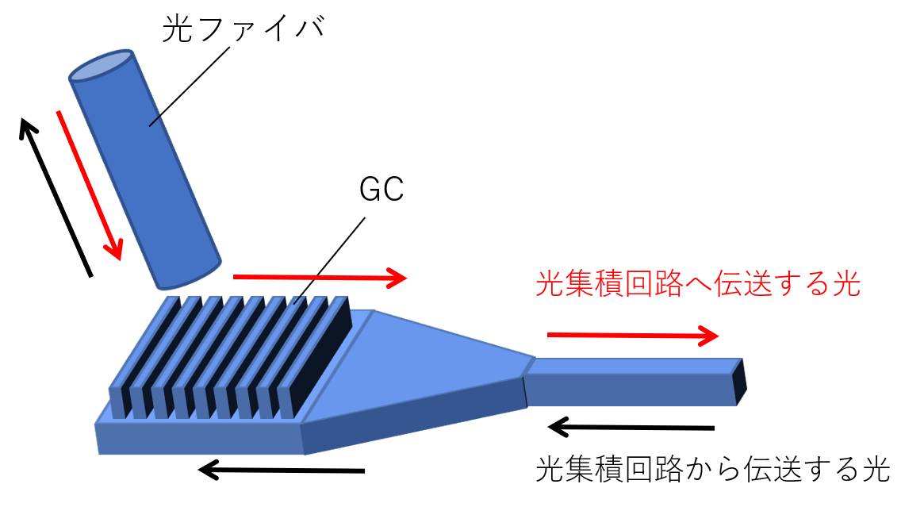
背景
光集積回路の研究開発における課題
→高速化、小型化、低コスト化、低消費電力化
シリコンフォトニクス(以下、SiPh)集積回路に期待
アライメントに最もコストがかかる
光ファイバとSiPh集積回路を
結合する際の位置決め
グレーティングカプラ

Slide 3
目的
アライメントに費やされる時間の短縮を検討
画像認識に有用なホログラムの結像パターンの検討
像
ホログラム

Slide 4
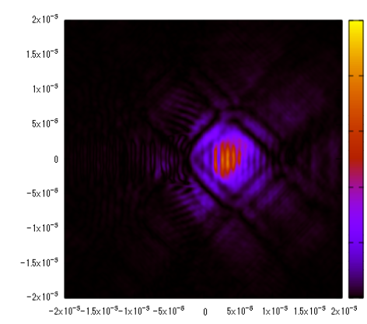
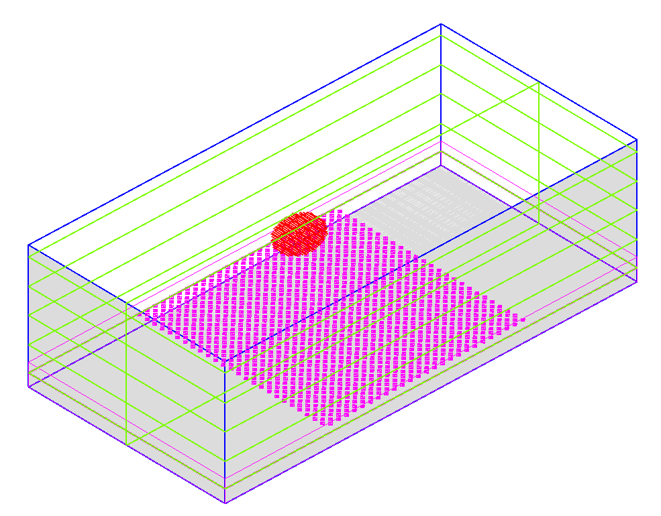
方法
コンピュータでのシミュレーション
回折光を平面図で観察
計算体系 (青枠)
光源 (赤点)
観察面
(緑枠面)
波長:630nm
入射角:10度
出射方向
観察面
ホログラム
(桃色)
シミュレーション計算で生成されたホログラムの一例

Slide 5
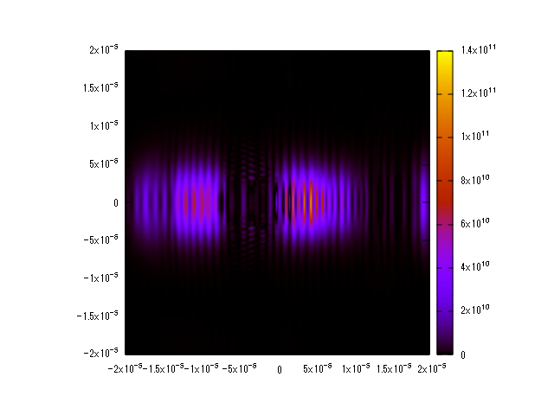
結果
ピッチ500nm
横並びのグレーティング
反射面から20 μm上の面
光を入射し
回折光を観察

Slide 6
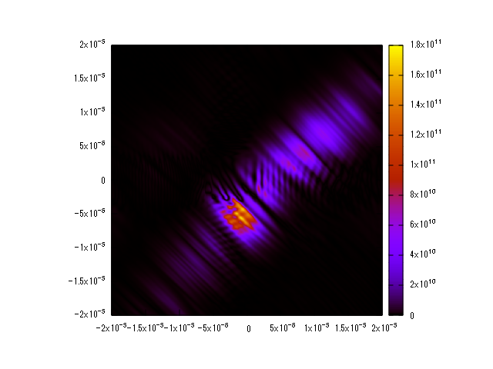
45度回転させたグレーティング
700nm
反射面から15 μm上の面
光を入射し
回折光を観察

Slide 7
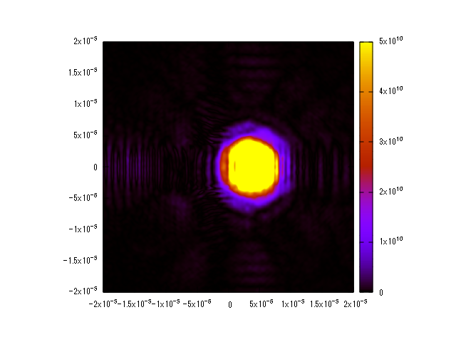
0度と60度の120度のグレーティング
700nm
反射面から15 μm上の面
光を入射し
回折光を観察

Slide 8
結論
画像認識に足る図形を生成するには成果が限定的
基礎データとして価値のある結像パターン
アライメントの時間を短縮する検討としては不十分である。
→実際にアライメントの作業を行っていないため

Slide 9
背景
光集積回路の研究開発における、高速化、小型化、低コスト化、低消費電力化という課題の解決策として、シリコンフォトニクス集積回路が期待されている。
光集積回路の製造工程において、最もコストがかかる部分は、光ファイバと、光集積回路で入力部となる部分の位置決め (以下、アライメント) である。

Slide 10
目的
アライメントに費やされる時間の短縮を検討することで、時間的なコストを大幅に下げることの可能性を示す。
アライメント工程における、画像認識に有用なホログラムの結像パターンの検討を行う。

Slide 11
方法
OpenFDTDを用いて物体と光源を準備してシミュレーションを行う。
波長630 nmの光を入射角10度で入射し、反射光と回折光を観察する。
計算体系 (青枠)
光源 (赤点)
観察面
(緑枠面)
出射方向
観察面
ホログラム
(桃色)
シミュレーション計算で生成されたホログラムの一例

Slide 12
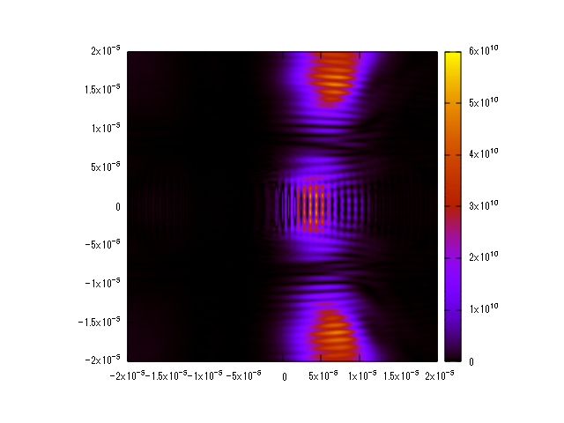
結果
ピッチ500 μmのグレーティング
縦型のグレーティング

Slide 13
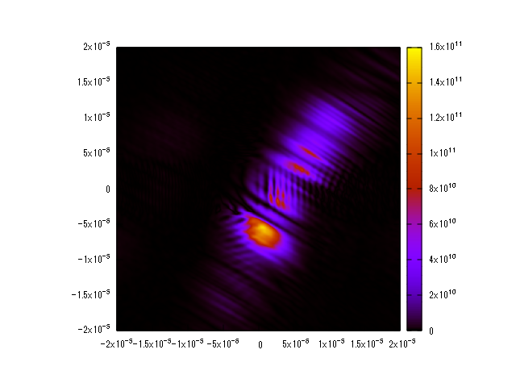
45度回転させたグレーティング
60度回転させたグレーティング

Slide 14
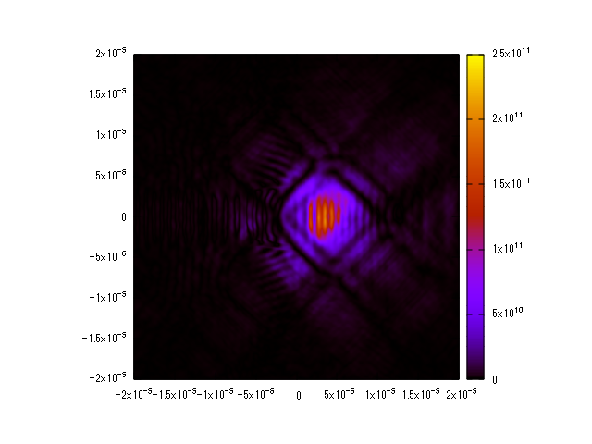
45度と135度のグレーティング
0度と60度の120度のグレーティング

Slide 15
結論
本研究で検討を行ったホログラムを画像認識に足る図形を生成する成果は限定的であった。
アライメントの時間を短縮する検討としては不十分である。
→実際にアライメントの作業を行っていないため

Slide 16
45度と135度のグレーティング
0度と60度の120度のグレーティング

